Slide 1
Основы нейронных сетей

Slide 2
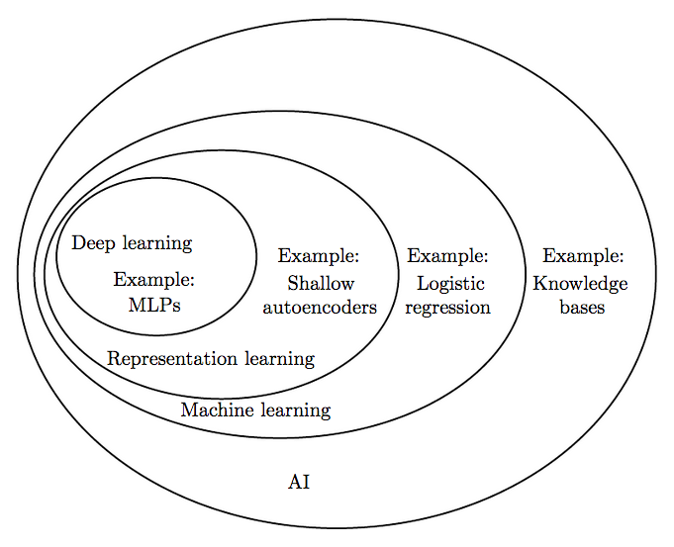
Нейронные сети – один из видов работы с искусственным интеллектом

Slide 3
.
В зависимости от задачи могут быть выбраны разные наборы признаков и алгоритмы для принятия конечных решений.
Решения могут быть непрерывными (регрессия) или дискретными (напр. Классификация).
В ряде случаев признаки могут быть выделены в ручном режиме;
Однако, в большинстве случаев признаки приходится выделять автоматически.
Как правило автоматически выделенные признаки сложно или невозможно интерпретировать.
Логистическая/линейная
регрессия
Деревья решений
к-соседей
Интерпретируемость
Ансамбли деревьев
Опорные вектора
Нейронные сети
Глубокие Нейронные сети
Точность
деформализм

Slide 4
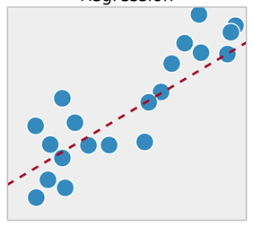
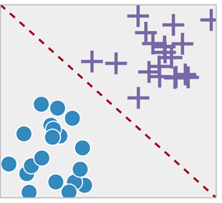
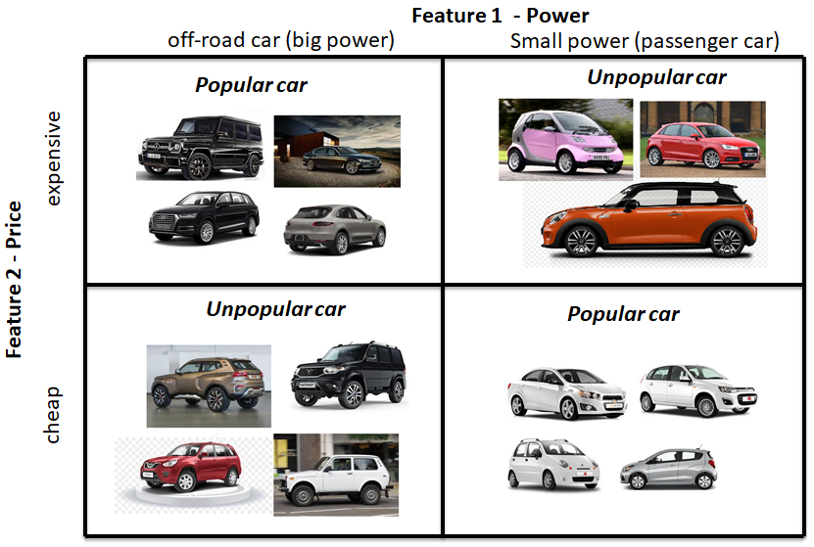
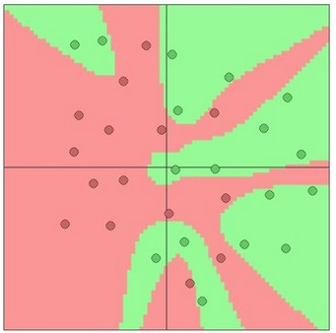
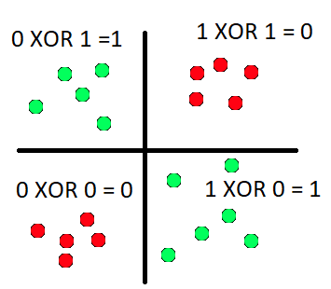
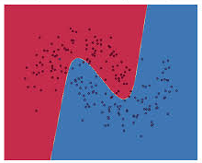
Линейные проблемы
Линейная регрессия
Логистическая регрессия
(классификация)
Нелинейные проблемы

Slide 5
Выбор метода оценки
Линейные проблемы,
Проблемы, сводящиеся к линейным
Категориальные данные (таблицы, структурированные данные типа запрос – ответы)
Хорошо формализуемые данные
Плохо-формализуемые данные
(музыка, сигналы, изображения, проблемы сложной оптимизации)
Линейные проблемы
x₁
Линейная регрессия
Логистическая регрессия
метод опорных векторов
Байесовские оценки
Метод максимального правдоподобия
x₂
Деревья (бустинг, случайный лес),
генетические алгоритмы,
Признаки хорошо разделимы?
Нелинейные проблемы
x₁
да
нет
Ядерный метод опорных векторов,
k-средних,
Байесовские оценки,
Простые нейронные сети
Деревья, ген. Алг.
Сводятся к линейным?
да
нет
x₂
Глубокие нейронные сети

Slide 6
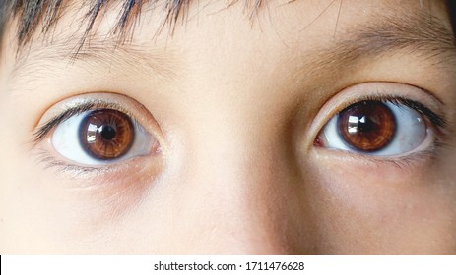
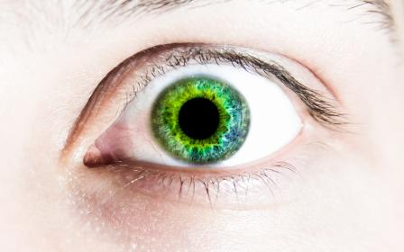
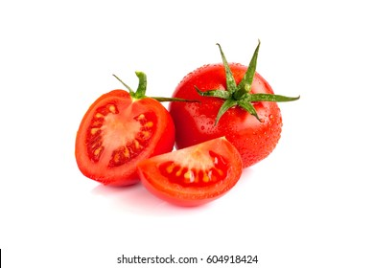
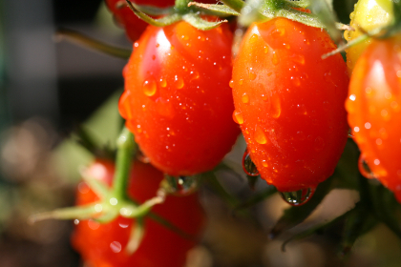

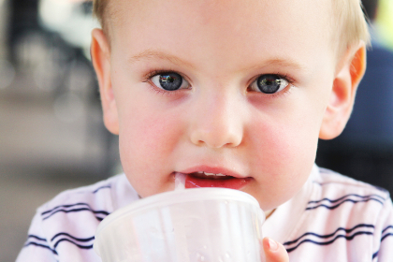
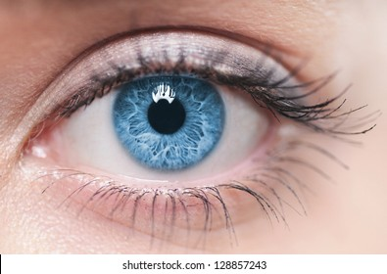
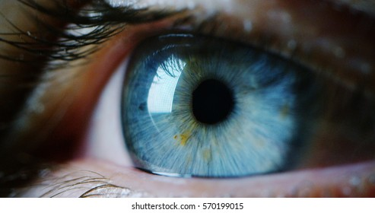
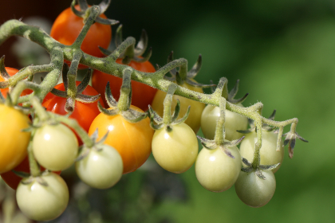
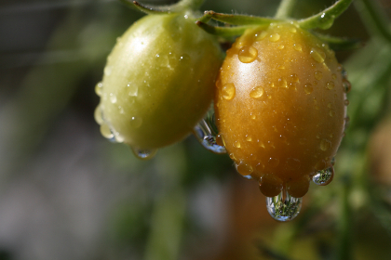
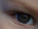
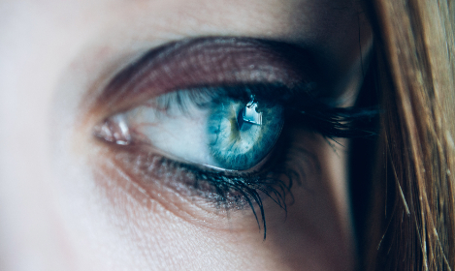

Пример легко-формализуемой задачи: определить спелость томата
https://stocksnap.io/search/tomat
https://stocksnap.io/search/eye https://stocksnap.io/search/child+eye

Slide 7
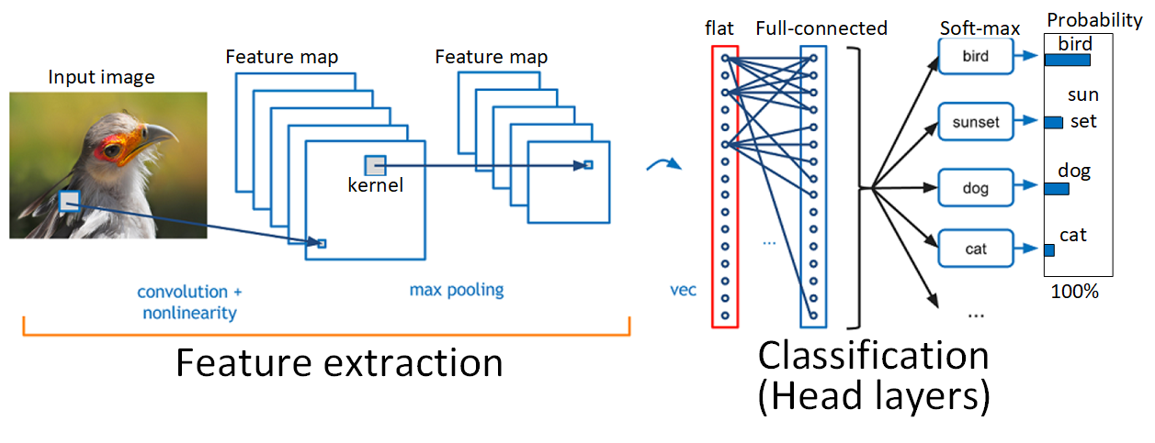
Нейронные сети – один из видов работы с искусственным интеллектом
Особенность глубоких нейронных сетей в использовании кодировщика признаков,
который сам выделяет нужные признаки из данных

Slide 8
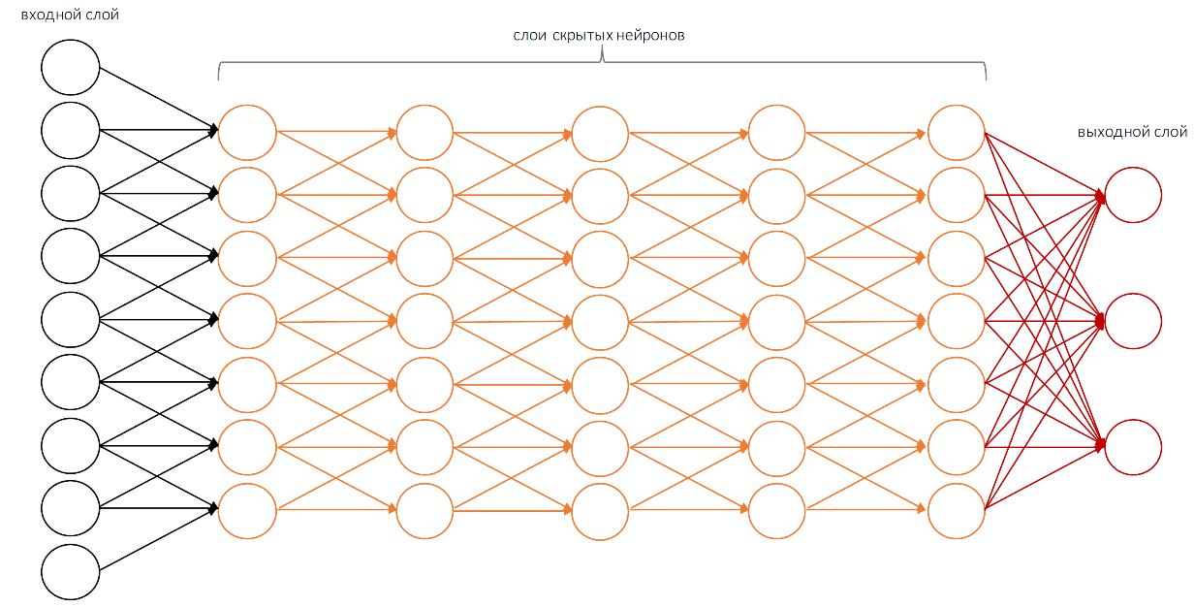
Нейронные сети – один из видов работы с искусственным интеллектом
Нейроны образуют три вида слоев: входной, скрытые и выводной.

Slide 9
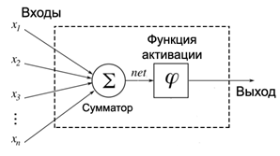
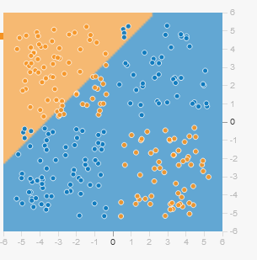
Основные понятия. Перцептрон, слой
Перцептрон— это вычислительная единица, которая получает информацию, производит над ней простые вычисления и передает ее дальше.
Вид перцептрона
Слой перецптнонов – понятие означающее набор перцептноронов, обрабатывающих единый массив данных.

Slide 10
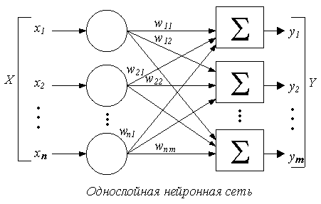
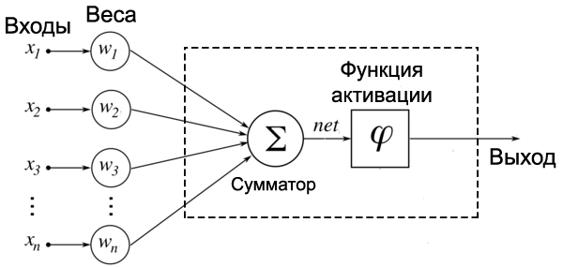
Основные понятия. Синапс, матрица весов и понятие о инициализации весов
Синапс это связь между двумя нейронами.
У синапсов 1 параметр — вес.
Благодаря ему, входная информация изменяется, когда передается от одного нейрона к другому.
совокупность весов нейронной сети - матрица весов во время инициализации (старта) нейронной сети, веса расставляются в случайном порядке.
Синапсы с весом wi

Slide 11
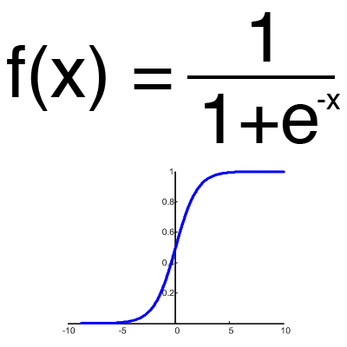
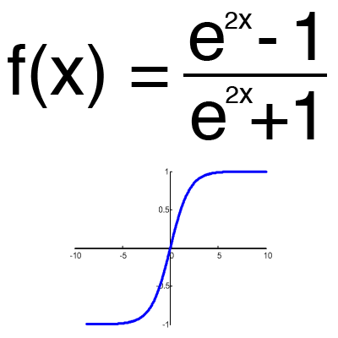

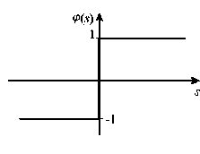
Основные понятия. Функция активации – сигмоид, гиперболический тангенс, ReLU, пороговая
Функция активации — это способ симуляции нелинейного поведения персептрона
Сигмоид
Гиперболический тангенс
ReLU
Пороговая функция

Slide 12
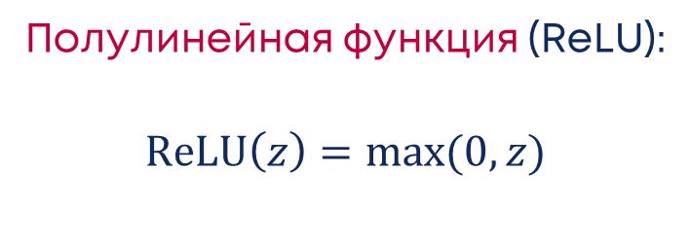
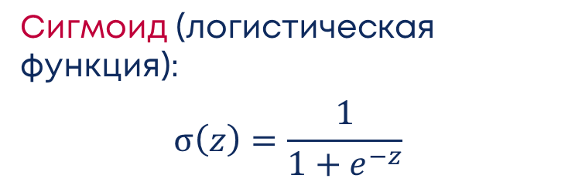
Основные понятия. Функция активации – сигмоид, гиперболический тангенс, ReLU, пороговая
Функция активации — это способ симуляции нелинейного поведения персептрона
Сигмоид (логистическая функция):
$$σ\left(z\right)=\frac{1}{1+e^{−z}}$$
sigma(z)
sigma’(z)
Логистическая функция и ее производная
Полулинейная функция (ReLU):
$$ReLU\left(z\right)=max⁡(0,z)$$
ReLU(z)
ReLU’(z)

Slide 13
Основные понятия. Многослойный перцептрон
Формальные нейроны могут объединяться в сети различным образом. Самым распространенным видом сети стал многослойный перцептрон
Сеть состоит из произвольного количества слоев нейронов.
Нейроны каждого слоя соединяются с нейронами предыдущего и последующего слоев по принципу "каждый с каждым".
Первый слой называется сенсорным или входным,
внутренние слои называются скрытыми или ассоциативными,
последний — выходным или результативным.
Количество нейронов в слоях может быть произвольным. Обычно во всех скрытых слоях одинаковое количество нейронов

Slide 14
Глубокие нейронные сети
Полносвязные сети (FCN)
Многослойный персептрон (MLP, FCNN);
Нелинейная авторегрессионная сеть (nar, narx, ar-net, deepAR);
Локально-связанные сети
Сверточная нейронная сеть (CNN)
1-d, 2d, 3-d, … -conv для многомерных данных
Комбинационные подходы (с использование других подходов)
расширенная свертка, случайная свертка, тд;
Рекуррентная нейронная сеть (RNN)
Простой подход (RNN, LSTM, GRU);
двунаправленный подход (Bi RNN, Bi LSTM, Bi GRU);
многоуровневый или глубокий подход RNN (Deep RNN, Deep LSTM, Deep GRU);
гибридный (Рекуррентная нейронная сеть + CNN) подход;
Модели на основе внимания и трансформеров
кодировщик внимания (Attention, Self Attention, Encoder-Decoder Attention);
Трансформеры. (Patches + Multihead Self Attention + MLP);
гибридный подход (CNN-внимание и т. д.).
Mixer-MLP (трансформаторы без внимания).

Slide 15

https://www.asimovinstitute.org/neural-network-zoo/

Slide 16
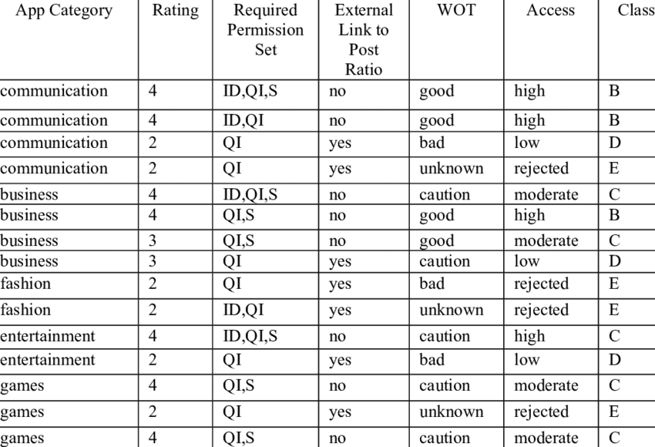

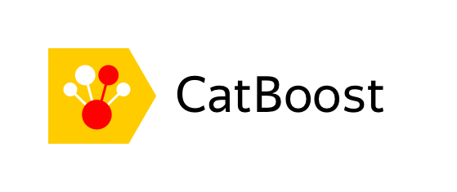


Таблицы
Признаки данных выделены, осталось выбрать нужные

Slide 17
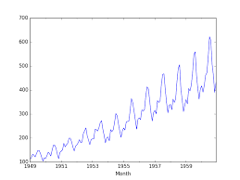
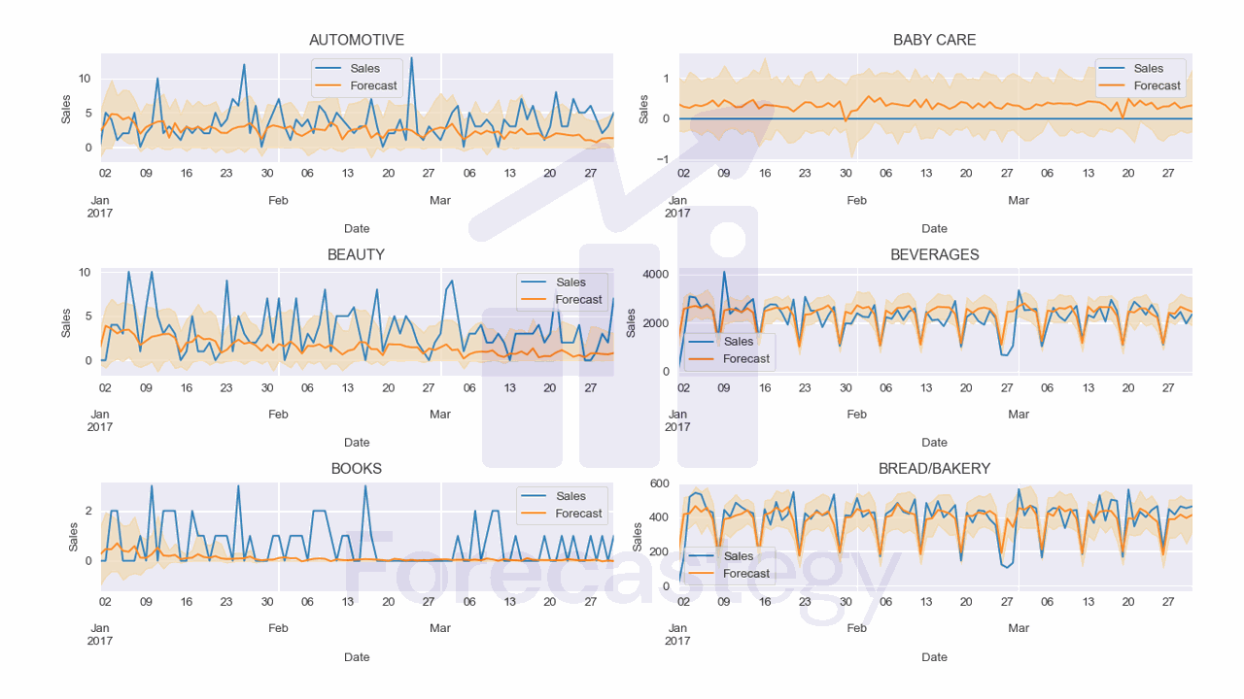
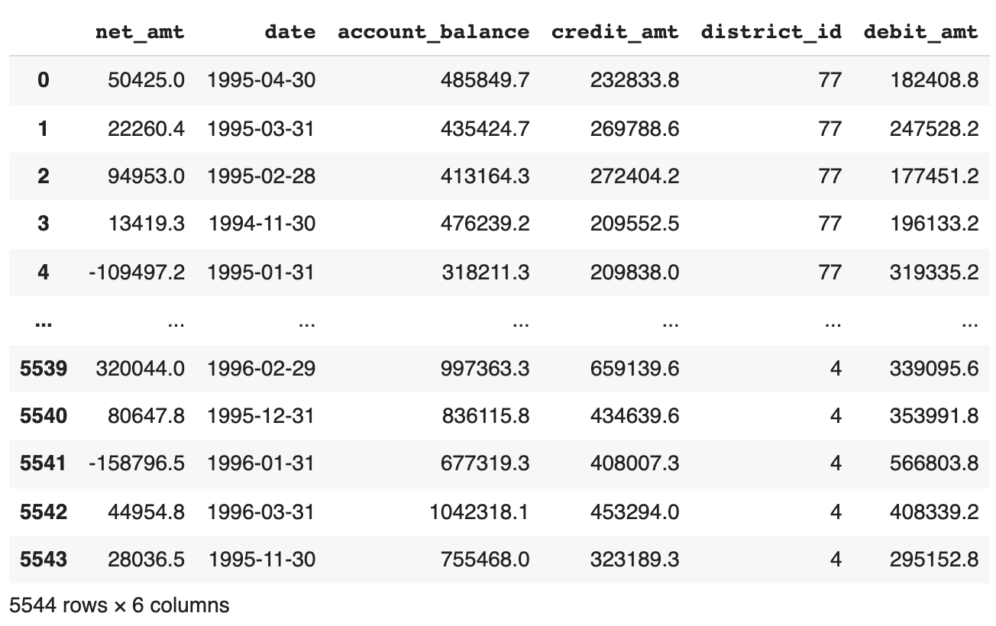
Признаки данных невыделенные, данные последовательны, семантическая плотность не высокая
Временные ряды

Slide 18


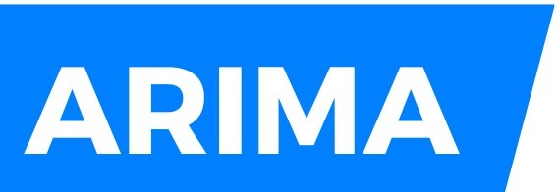


Признаки данных невыделенные, данные последовательны, семантическая плотность не высокая
Временные ряды

Slide 19
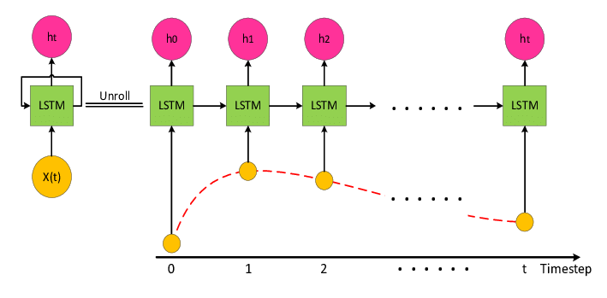
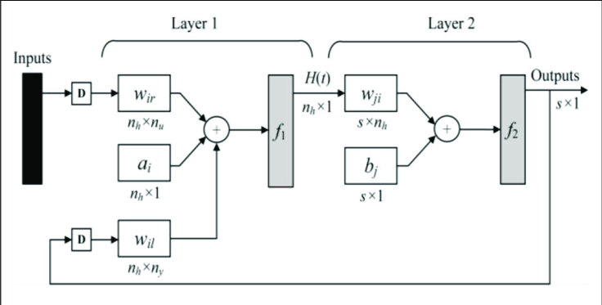
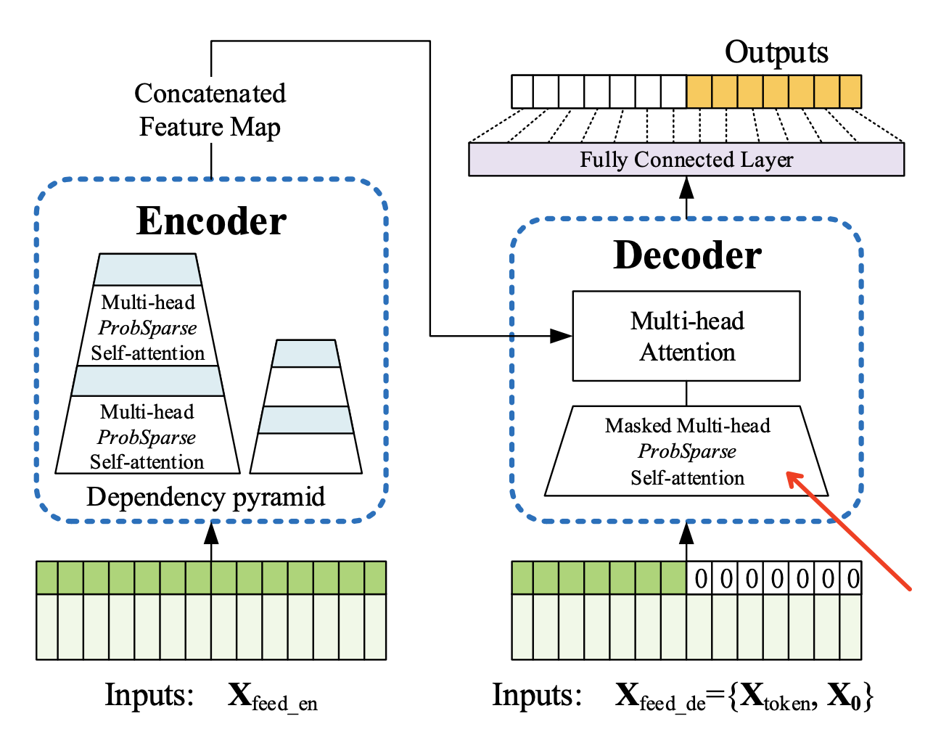

Временные ряды

Slide 20
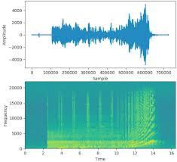
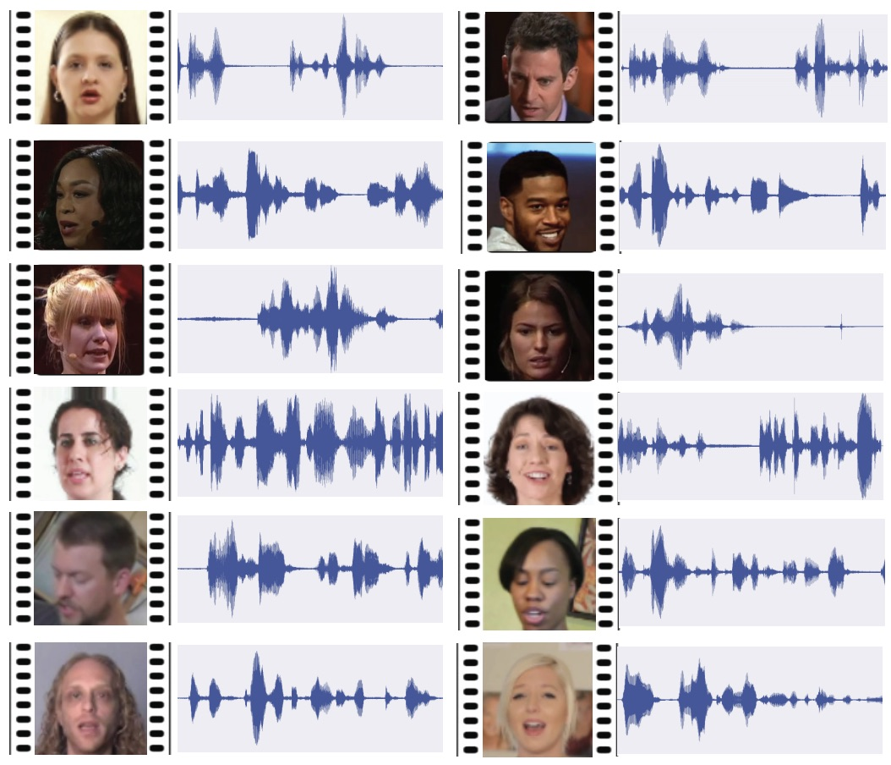
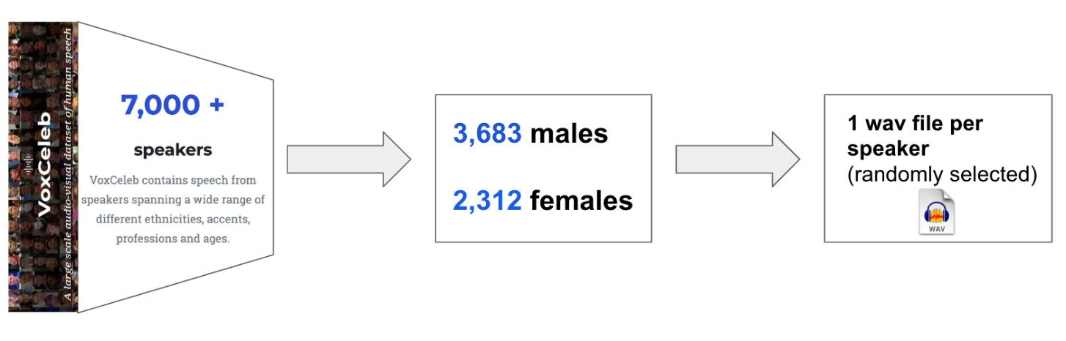
Speech and audio

Slide 21
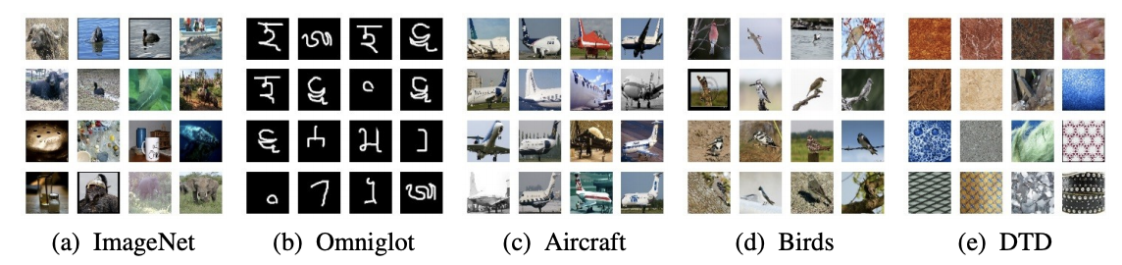
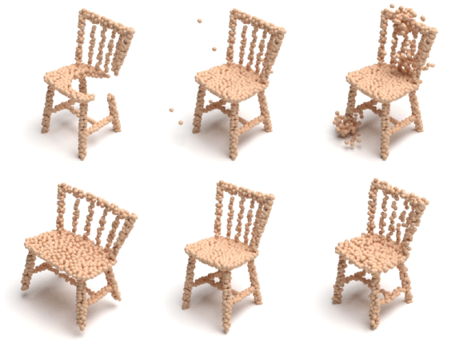
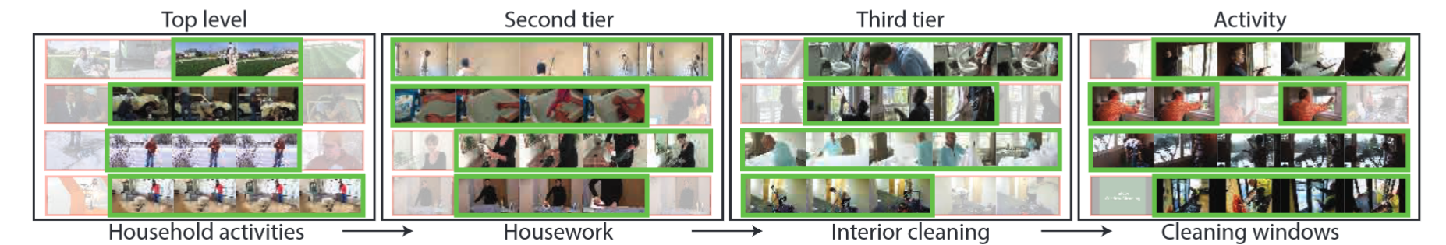
Изображения
3d последовательности
видео

Slide 22
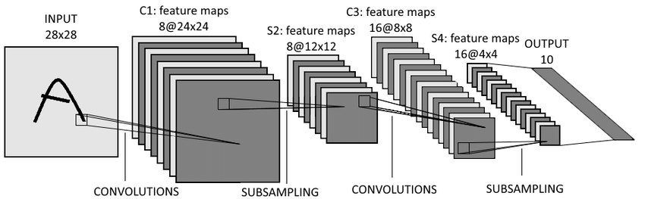
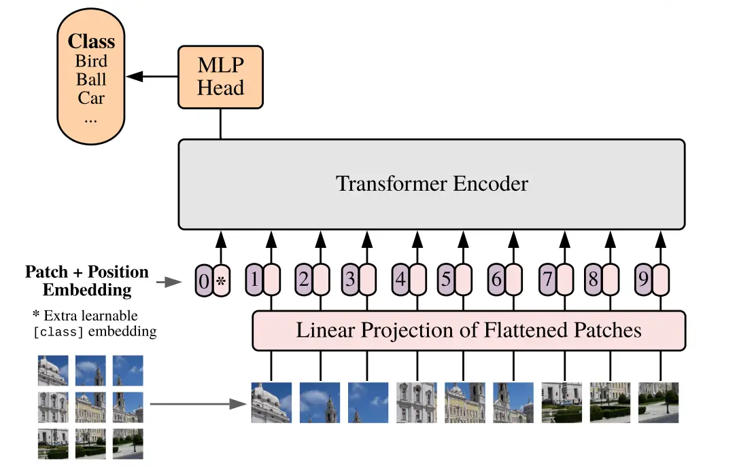
Изображения

Slide 23
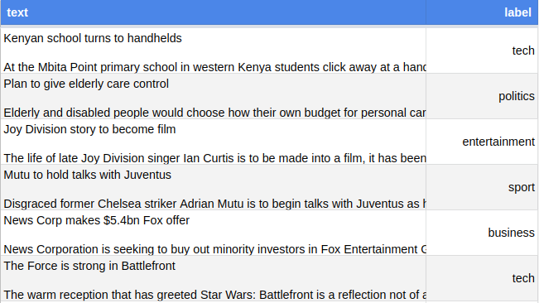
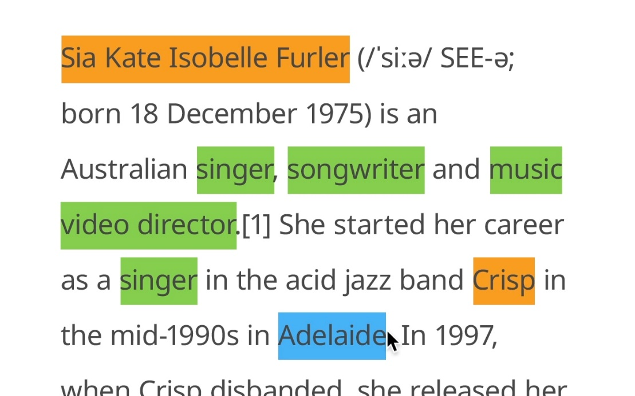
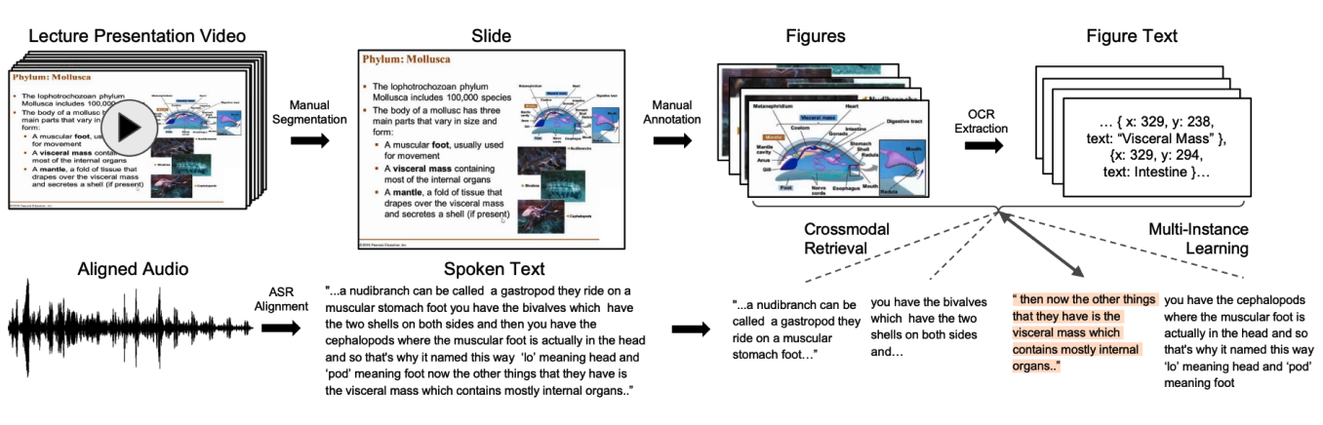

Slide 24
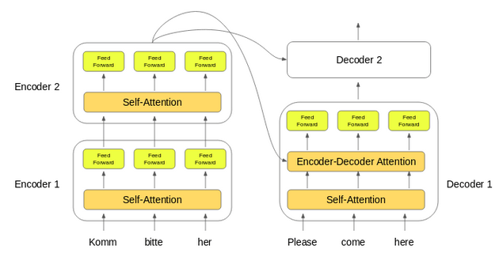


Slide 25



Slide 26

Подходы к архитектурам
Только энкодер
Энкодер + Рекуррентный подход декодер
Рекуррентный подход
Энкодер-последовательный декодер (Seq2Seq)
Энкодер-одновременный декодер

Slide 27



Подход с учителем
https://www.quora.com/What-is-an-Encoder-Decoder-in-Deep-Learning
https://d2l.ai/_images/seq2seq.svg
https://link.springer.com/chapter/10.1007/978-3-319-24574-4_28

Slide 28

Подход без учителя
https://medium.com/@metehankozan/supervised-and-unsupervised-learning-an-intuitive-approach-cd8f8f64b644

Slide 29

Подход без учителя
https://blog.roboflow.com/what-is-an-autoencoder-computer-vision/

Slide 30

Подход без учителя
https://www.researchgate.net/publication/340499853_Autoencoders_for_Unsupervised_Anomaly_Segmentation_in_Brain_MR_Images_A_Comparative_Study/figures?lo=1&utm_source=google&utm_medium=organic

Slide 31

Подход без учителя
https://www.researchgate.net/publication/360962033_Multimodal_Masked_Autoencoders_Learn_Transferable_Representations/figures?lo=1

Slide 32

Подход с полу-учителем
https://teksands.ai/blog/semi-supervised-learning

Slide 33

Подход с само-учителем
Supervised learn representation
unSupervised learn model
unlabeled
https://www.v7labs.com/blog/self-supervised-learning-guide
В то время как контролируемое (и полу-контролируемое) обучение требует внешней “базовой информации” в виде размеченных данных, обучение с само-учителем извлекает основную информацию из неразмеченных данных. Многие задачи с самоучителем сами по себе бесполезны: их полезность заключается в обучении моделям представления данных, полезным для последующих целей.

Slide 34

Подход с само-учителем
https://neptune.ai/blog/self-supervised-learning

Slide 35

Подход с само-учителем
https://blog.roboflow.com/what-is-knowledge-distillation/

Slide 36

Генеративный подход
https://blog.roboflow.com/what-is-an-autoencoder-computer-vision/

Slide 37


Генеративно-сотязательный подход
https://www.researchgate.net/publication/288889700_Autoencoding_beyond_pixels_using_a_learned_similarity_metric/figures?lo=1
https://www.v7labs.com/blog/neural-network-architectures-guide

Slide 38



Диффузионные сети
https://pub.towardsai.net/how-does-stable-diffusion-really-work-an-intuitive-explanation-1859dc7b31f8
https://blog.marvik.ai/2023/11/28/an-introduction-to-diffusion-models-and-stable-diffusion/

Slide 39

Генеративные базисные модели

Slide 40

Генеративные базисные модели
https://www.aporia.com/learn/exploring-architectures-and-capabilities-of-foundational-llms/

Slide 41

Zero-shot learning
https://encord.com/blog/zero-shot-learning-explained/

Slide 42


Zero-shot learning
https://www.v7labs.com/blog/few-shot-learning-guide/

Slide 43

Генеративные базисные модели
https://deepgram.com/learn/multimodal-ai-in-practice

